Slide 1






Transformando rotinas, potencializando resultados: Os Impactos do modelo de Global Business na General Motors
Agenda
Porque adotamos esse modelo?
Qual a diferença entre Shared Service Center (SSC) e Global Business Service (GBS)?
Visão do GBS
Como é o modelo de GBS?
Quais os “trade off” dos modelos?
Estratégia do modelo
Area de Transformation
Casos
Principais desafios e aprendizados
Perguntas & Respostas

Slide 2
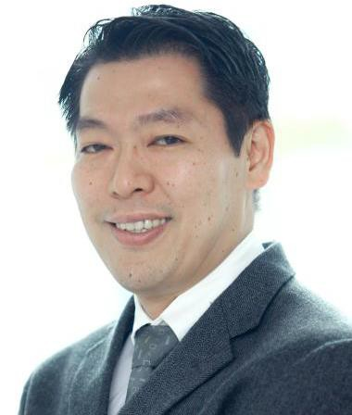
Carreira Acadêmica
1998: UNESP - Universidade Estadual Paulista
Administração Pública
2001: Insper
MBA Finance
2012: Fundação Getulio Vargas
Mestrado Profissional Adminitração
2012: Northwestern University - Kellogg School of Management
MBA Exchange program
Carreira em SSC e GBS
2003: FSSC Business planner
2004: FSSC Project assistant
2006: FSSC South America supervisor
2012/14: External consulting – GPA & Toutatis
2014: GBS Finance & Accounting site leader for South America
2016: GBS Transformation – migrations
2019: GBS FP&A for South America
2020/Atual: GBS Transformation
Eduardo Arai

Slide 3
Porque adotamos esse modelo?
Somos os responsáveis por resolver o problema (pagar corretamente, aplicar o dinheiro recebido, contabilizar nas contas corretas, etc.) mas não temos a responsabilidade pelo gerenciamento do processo todo.
Resultado: custo aumenta
Mudanças processuais, melhorias continua, tratamento dos problemas na “causa raiz”, processo de escalonamento gerencial, etc ...
Resultado: ganhos marginais, muito esforço e pouco resultado e custo aumentando
Muita negociação e investimento de tempo com as áreas que participam do processo com o objetivo de influenciar a corrigir os “próprios erros”.
Resultado: áreas não tinham o custo e responsabilidade operacional. Sem interesse.
Investimentos de sistema e processos: responsabilidade era do SSC
As áreas envolvidas no processo focam na sua atividade “core”. Por exemplo:
área de Compras quer negociar contratos e relacionamento com fornecedores
Área de Manufatura quer receber os materiais e fazer produtos
Área de Vendas quer vender
Ninguém quer saber de back office – problema do SSC

Slide 4
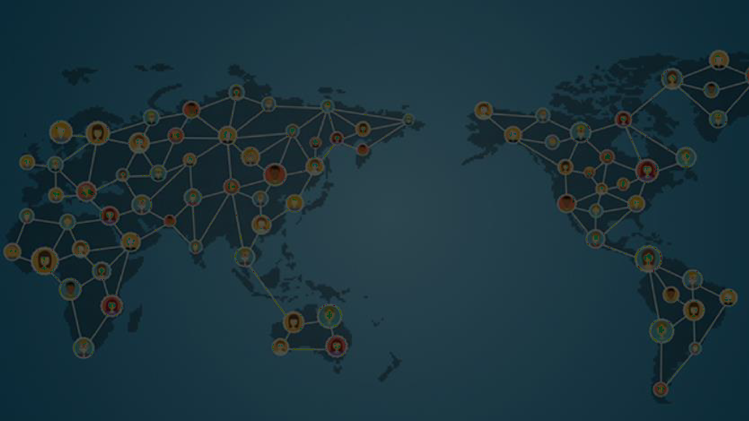
Qual é a diferença entre Shared Service Center e Global Business Services?
Os grupos de GBS se concentram na gestão de muitas das tarefas gerais e administrativas que ocorrem nos bastidores de uma transação, liberando mais tempo para que as unidades de negócio possam focar nas atividades específicas relacionadas a produtos ou clientes. As organizações tradicionais de serviços compartilhados dedicam-se a tarefas de suporte associadas a uma única função.
Os grupos de GBS, por sua vez, reúnem especialistas de diversas áreas, tais como TI, finanças e recursos humanos, entre outros. Eles lidam com uma série de tarefas de ponta a ponta, por exemplo, procurement-to-payment (da compra ao pagamento) e onboarding de funcionários. As abrangentes atribuições dos grupos de GBS incluem a oferta de um amplo conjunto de serviços para a empresa, com baixo custo e níveis de qualidade acordados.
Fonte: https://www.mckinsey.com/business-functions/mckinsey-digital/our-
insights/does-the-global-business-services-model-still-matter/pt-br#

Slide 5
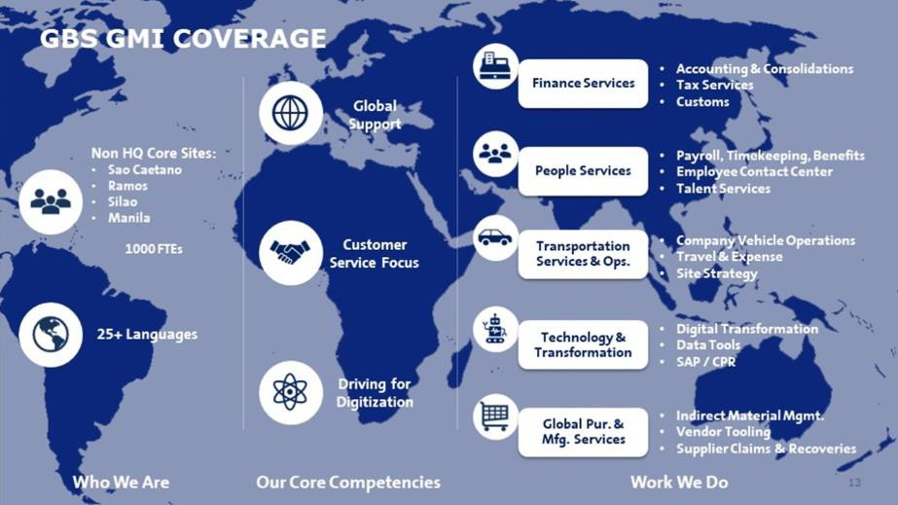

Slide 6
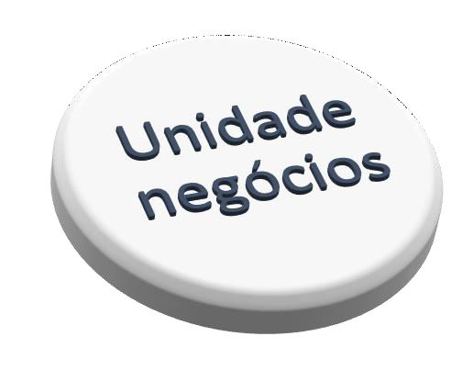
Como é o modelo de GBS?
SSC
Center of Excellence - CoE
Site Leader
Time especializado
Orientado no processo
(esteiras de processamento)
Planejado e atividades restritas ao escopo
Foco na qualidade e alta performance
Orientado ao Cliente
Ponto de contato
Responsavel pelas principais entregas e governança
Responsável por SLA & KPIs
Global Process Owner
Foco no processo
(padronização e otimização)
Foco no cliente (prover soluções e melhorias)
- Produtividade
- Economia de escala
- Controles
Excelência processual
Definição os processos

Slide 7
Como é o modelo de GBS?
GBS
Center of Excellence - CoE
Site Leader
Time especializado
Orientado no processo
(esteiras de processamento)
Planejado e atividades restritas ao escopo
Foco na qualidade e alta performance
Orientado ao Cliente
Ponto de contato
Responsavel pelas principais entregas e governança
Responsável por SLA & KPIs
Global Process Owner
Foco no processo
(padronização e otimização)
Foco no cliente (prover soluções e melhorias)
- Produtividade
- Economia de escala
- Controles
Excelência processual
Definição dos processos

Slide 8
Quais os “trade off” do modelo?
Descrição | SSC Hibrido (Funcionários proprios e 3os) | GBS Hibrido
Padronização e melhoria continua dos Processos | Precisa da aprovação do “dono” do processo na unidade, pois exige recursos financeiros locais. Se for 3os, não há motivo para ser mais eficiente porque implica em redução de custo. | GPO define e os recursos são globais. Não há impacto financeiro nas unidades
Ouvir os clientes (unidades) | Quanto mais vc escuta e atende, mais despadronizado fica. | GPO escuta, mas foca na padronização (pode não atender necessidades locais)
Migrar novas atividades e processos | Normalmente se migra processo/atividades de back office de Finanças, Recursos Humanos e IT. Negociação é nivel local assim com as transferência dos orçamento e custos. Normalmente se mapeia as atividades, solicita a criação “desk procedures” e outros. | GPO define globalmente e a migração ocorre “Top -> down”. Inicialmente é uma troca de área para todos funcionários. Depois inicia processo de migração interna em GBS para o COE.
Alocação de custos | Os custos são rateados para as unidades que tem serviços alocados no SSC. | Uma vez migrado o orçamento, a responsabilidade é de GBS
Pontos de Contato no dia a dia | Responsáveis pelo serviço: intensa comunicação, fora de padrão e mais direcionada para o clientes | Centralizado no call center (90%). Para lideres canais específicos
Custo Marginal (Inovação) | Falta de padronização e adicionar novas atividades fazem o custo marginal subir | Transformação do “E2E” fazem o custo marginal tender a zero.

Slide 9
ESTRATÉGIA DO MODELO
Fase 1
Migrações
Fase 2
Criação do COE
Fase 3
Transformação
Fase 4
End to End
Fase 1: Migra processo e estrutura como é hoje (funcionários, serviços contratados e orçamento) Fase 2: Site de baixo custo de mão de obra – redução de custo
Fase 3: Transformação
Curto Prazo
Manter a operação rodando
Melhorar os processos através de Digital (RPA, Digital tools, Analytics, pequenas melhorias de sistemas)
Oferecer soluções ágeis aos clientes
Fase 4: Médio/Longo prazo – processo global

Slide 10
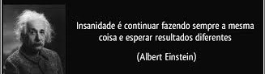


















Area de Transformation (Fase 3 e 4)
Porque?
Para termos os benefícios de ganho escala, redução de custo, aumento de eficiência e satisfação dos clientes internos, precisamos transformar o trabalho migrado.
Estratégia Digital
Baixa codificação
Média/Alta codificação
Curto prazo (< 1 ano)
Foco em Data Analytics, Data Lakes, Desktop Automation
Estratégia Sistema
Médio/longo prazo (> 2 ano)
Foco em mudanças de sistema

Slide 11
Projetos da Estratégia Digital

Slide 12
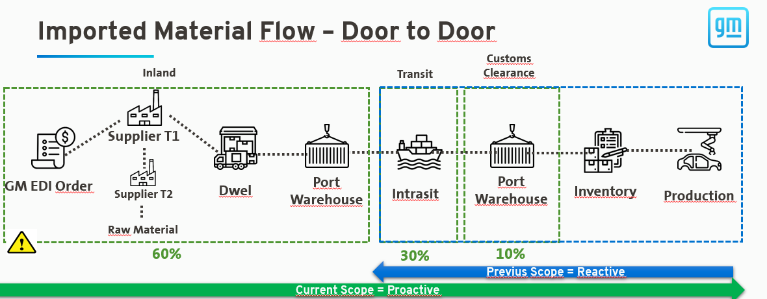





GMSA Logistic World Class (Door to door)
Business Background
With all challenges in the imported material process, GBS Supply Ops needs to monitor the imported parts to Brazil (Suppliers tier 1 ~800; Tier 2 ~3000) on daily basis.
Challenge
With all challenges (Port´s lockdowns, semiconductors and war) in the imported material process, GBS Supply Ops manually control the process. Downloading data from GM System, receiving data from other areas and outside suppliers.
Problem Statement:
Very time consuming – 5.0k h/ year
Monitor ~35.000 to 47.500 containers year
Current State:
Future State:
Benefits
Improve the business performance (estimate ~US$1M)
Improve the data refresh process
Share the Dashboard among all areas involved.

Slide 13
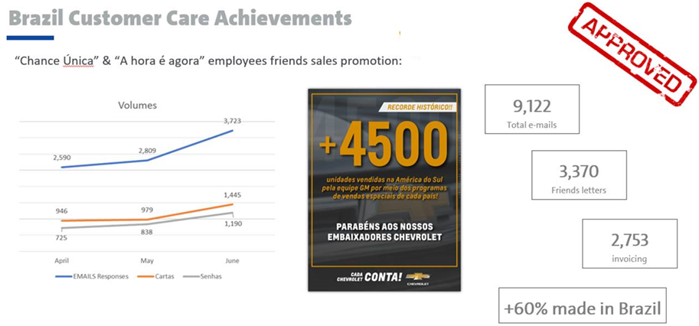
Employee Call Center
The sales voucher is a benefit given to friends and relatives of employees
Until March 2020 it represented about 1% discount on the vehicle value and the employee had 2 vouchers quotas per month
Customer Response Time 21’ (avg) – 8,7 FTEs (avg)
From April/June 2020, some models contemplated discounts of up to 15% off and employees had up to 4 quotas
June/July ´20 started initial process in this lob (Forms implementation)
Historical data from COVID crisis and impact advisors resources needed to handled sales voucher demand
From April to June 22 advisors (avg) worked in sales voucher process
In June´20 to closed Pandemic Sales phase was needed 45 advisors

Slide 14
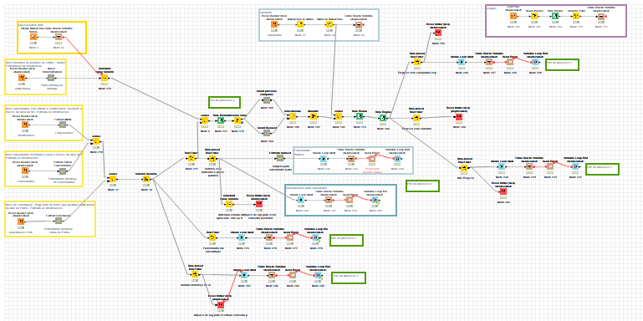
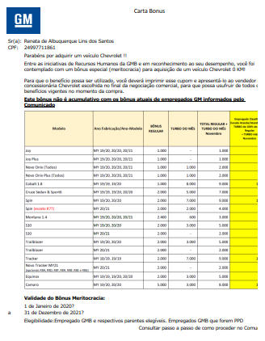
Generate Employee Bonus Letter for Vehicles
Business Background:
The Employee Discount letter is an incentive for Employees to buy GM vehicle with especial discount. The process consist in managing the employee´s request, validate whether the employee is eligible to the discount and send the letter by email.
Problem Statement:
Manual Process since the determine employee Eligibility until sending email with the letter attached very time consuming
Several tools involved - Qualtrics + excel + Word + PDF – and letter manually generated
Objectives:
Replace Qualtrics by MS Forms
Eliminate manual errors and manual formatting
Reduce the risk of human error
Develop automatic process to perform validation of the eligible employee until the letter is sent (~9 FTEs – 15k hs annual)
Current State:
Future State:

Slide 15
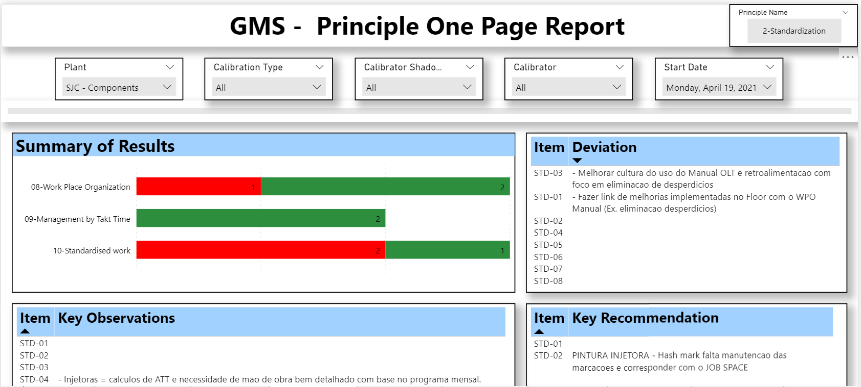
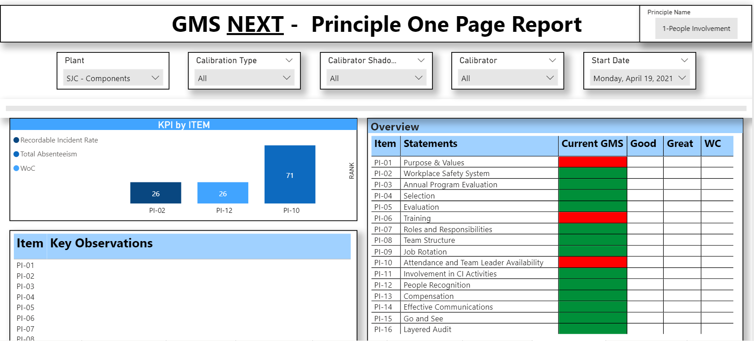
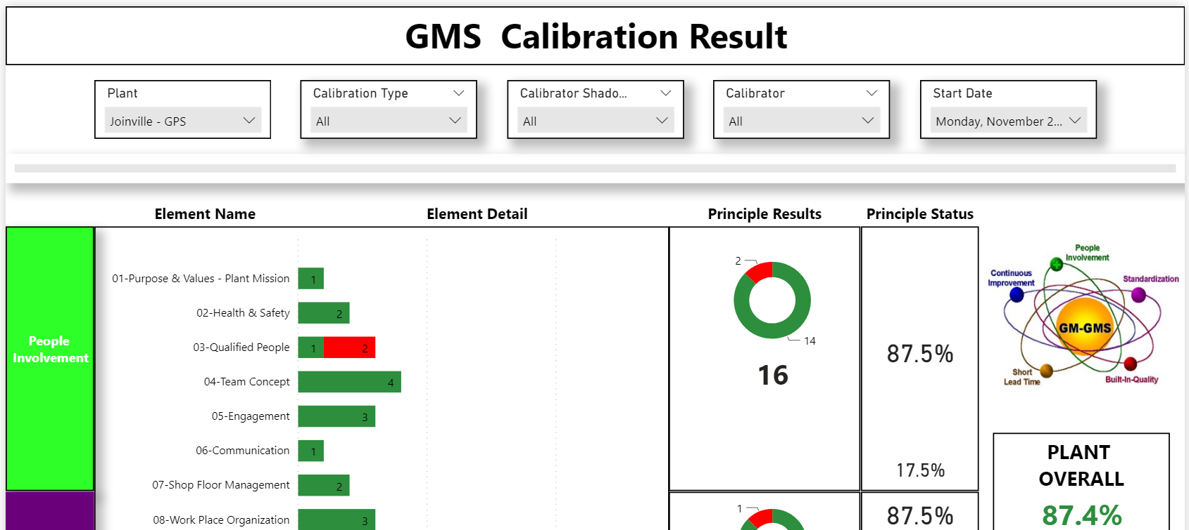

Global Manufacturing System Reports
Calibration Process
Business Background:
Global Manufacturing System (GMS) - "Lead lean manufacturing initiatives and provide the knowledge to implement, expand and sustain the lean culture in South America in order to enhance the effectiveness of the business and achieve quality and operational excellence.”
Problem Statement:
Today the process is managing in excel spreadsheet where the GMS calibrators input the data on excel. The excel needs to be consolidate and the information is displayed in excel graphics.
The GMS Regional office consolidates more than 80 excels into 1 to analyze the results. Around 24hs to process the consolidation per calibration
Objectives:
Vision: Enhance the GMS calibration and self calibration process by providing more time for analysts to work on improvements generating greater efficiency for Manufacturing.
The objective is to replace the excel spreadsheet for Sharepoint/Power Apps to collect and consolidate the data and consolidate into a visualization in Power BI.
Potential saving: 3.000 hrs/year
Current State:
Future State:

Slide 16



Generative AI
How can we leverage ChatGPT to analyze the earnings calls of GM’s competitors?
Earnings Calls
Microsoft Azure
Conversational Interface
Compiled transcripts for GM and other Auto companies spanning 2021Q2-2023Q2
Leveraged Azure’s OpenAI service for ChatGPT-4.0
Developed a proof-of-concept web app to chat and interact with model

Slide 17






From Idea to Proof-of-Conept
Easily compare/contrast competitor performance
User Input / Query
“What were the key drivers behind Ford’s revenue and profit performance last quarter”
Cognitive Search Index & Parsing
Doc1 {content : '\n2 \n\nFord’s earnings…\n11%...’}
Response Generation
“… FordPro delivered a 28% increase in revenue, driven by Transit and the all-new Super Duty. Ford Credit generated EBT of $309M, in line with expectations but down from the previous year due to lower financing margin and nonrecurring credit loss … (Source: Ford Motor Company (F) Q2 2023)”

Slide 18


Sample Questions & Answers
How have changes in raw material costs affected GM’s margins?
General Motors (GM) reported increased costs year over year … They estimate commodity and logistics costs to be around $5 billion headwind year over year, consistent with prior expectations. Earlier in the year, raw materials were driving around two-thirds of this $5 billion increase …
(GM Q3 2022 Earnings Call Transcript)
Can you give an update on Tesla’s competitive landscape and where the company positions itself?
Tesla (TSLA) is focusing on improving the total cost of ownership of their cars, including insurance costs. They are also working on minimizing the cost of repair for their vehicles. Tesla's insurance business is currently at a $300 million annual premium run rate and is growing 20% per quarter. (Tesla Q4 2022 Earnings Call Transcript)
What investments is Ford making in digital transformation?
Ford (F) is investing in digital transformation, with a focus on software and services as a differentiator. They have about 550,000 paid and service subscribers, with Ford Pro accounting for 80% of those. They are seeing 50% gross margins on their current software services.
(Ford Q2 2023 Earnings Call Transcript)

Slide 19

GBS precisa de um executivo no alto escalão
Custo versus investimentos
Definir os processos a nível global e os donos dos processos (visão)
Alinhar interesses locais com globais (migrações)
Evitar atividades pontuais ou processos específicos que requerem muita customização no processo futuro
2 sub organizações dentro do modelo:
Principais desafios e aprendizados
Orgânica com foco no cliente
Mecânica com foco no processo
Criar valor para as unidades locais (curto prazo) enquanto você trabalha no futuro
Ainda não chegamos lá

Slide 20








Perguntas e respostas

